Slide 1




종합예약 웹페이지 서비스
MSA기반 플러터(Dart)활용 자바(JAVA) 프론트엔드 백엔드 풀스택 웹(앱)개발
더조은 아카데미
Team
Clean Code-깔끔한 코드를 만들자
양재하/김하겸/오규원/문수현

Slide 2
목차
MSA기반 플러터(Dart)활용 자바(JAVA) 프론트엔드 백엔드 풀스택 웹(앱)개발
더조은 아카데미
프로젝트 개요
개발환경
팀 구성 및 역할
프로젝트 수행경과
자체 평가의견
Clean Code-깔끔한 코드를 만들자

Slide 3
프로젝트 개요
기획의도
Clean Code-깔끔한 코드를 만들자

Slide 4
프로젝트 개요
ERD
Clean Code-깔끔한 코드를 만들자

Slide 5










개발환경
서버
프레임워크
백엔드
공유&배포
프론트엔드
Clean Code-깔끔한 코드를 만들자

Slide 6
팀 구성 및 역할
조장
양 재 하
회원가입
예약시스템
오 규 원
게시판
대시보드
문 수 현
서비스 항목
등록/관리
김 하 겸
이미지업로드
지도위치표시
메인 페이지
기획&설계
예약주문관리
검색
댓글
Clean Code-깔끔한 코드를 만들자

Slide 7
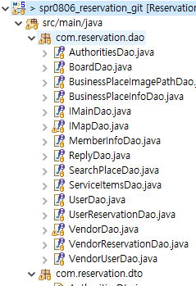
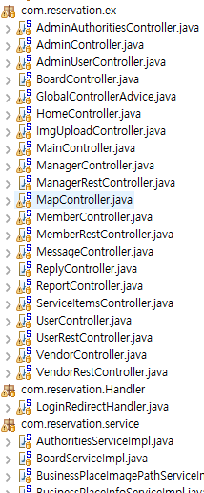
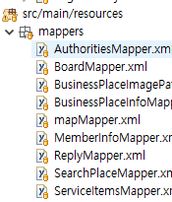
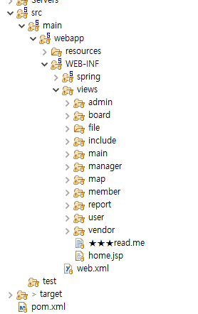
프로젝트 수행경과
프로젝트 파일 구조도
다이나믹 웹프로젝트
MODEL2 MVC패턴
Clean Code-깔끔한 코드를 만들자

Slide 8
프로젝트 수행경과
회원가입
Clean Code-깔끔한 코드를 만들자

Slide 9
프로젝트 수행경과
예약시스템
Clean Code-깔끔한 코드를 만들자

Slide 10
프로젝트 수행경과
예약 주문관리
Clean Code-깔끔한 코드를 만들자

Slide 11
프로젝트 수행경과
검색
Clean Code-깔끔한 코드를 만들자

Slide 12
프로젝트 수행경과
이미지업로드
Clean Code-깔끔한 코드를 만들자

Slide 13
프로젝트 수행경과
지도 위치 표시
Clean Code-깔끔한 코드를 만들자

Slide 14
프로젝트 수행경과
메인페이지
Clean Code-깔끔한 코드를 만들자

Slide 15
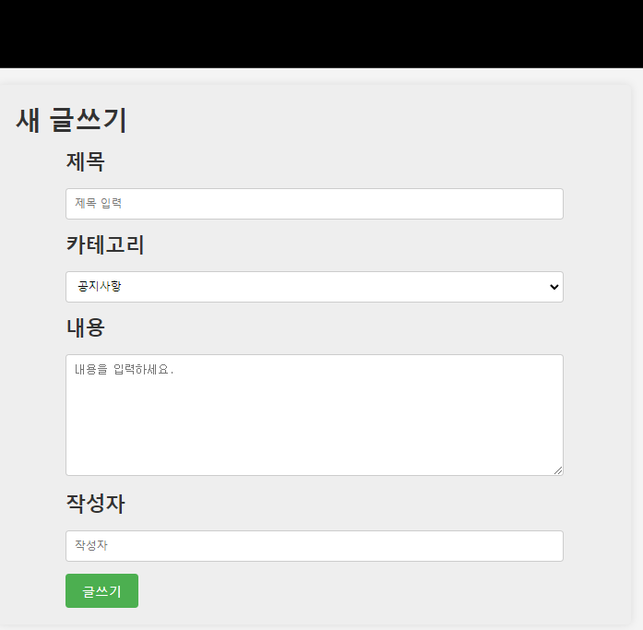
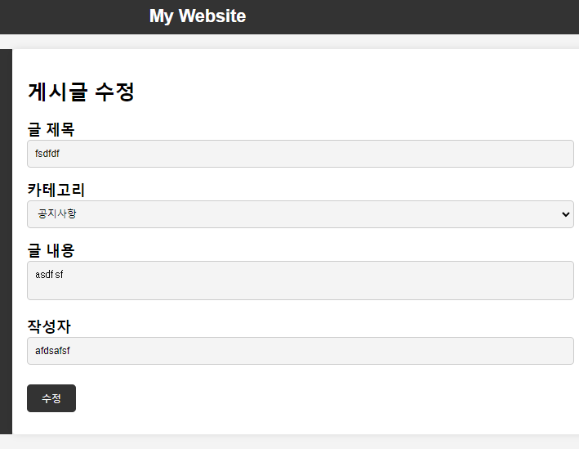
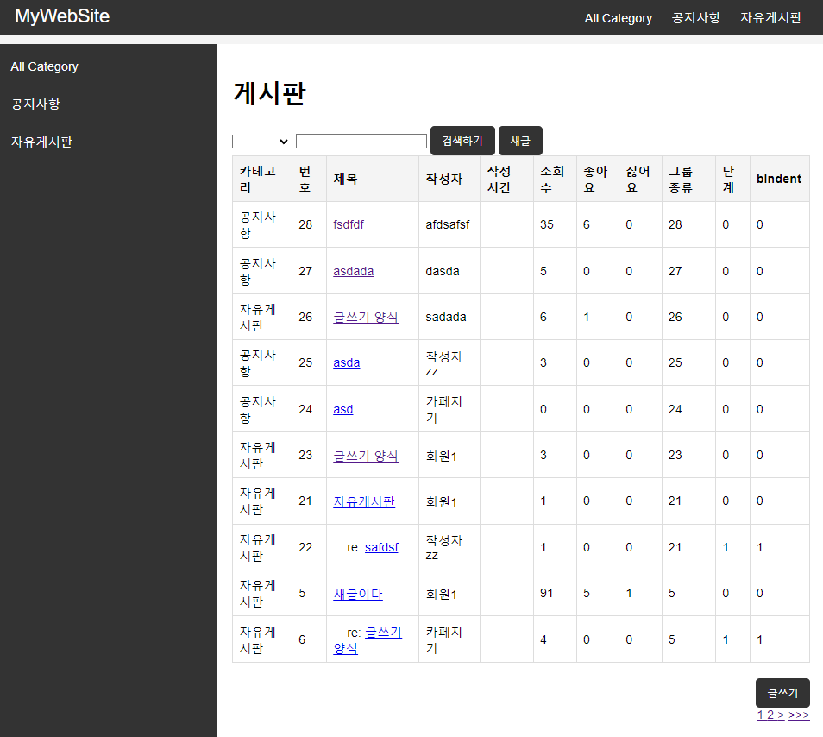
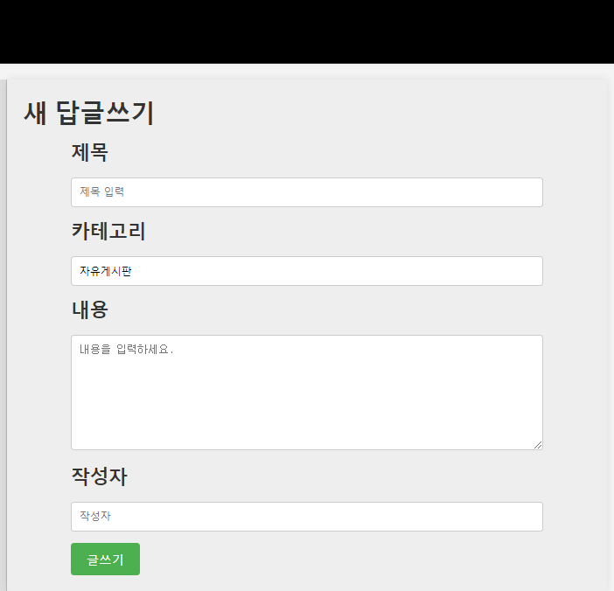
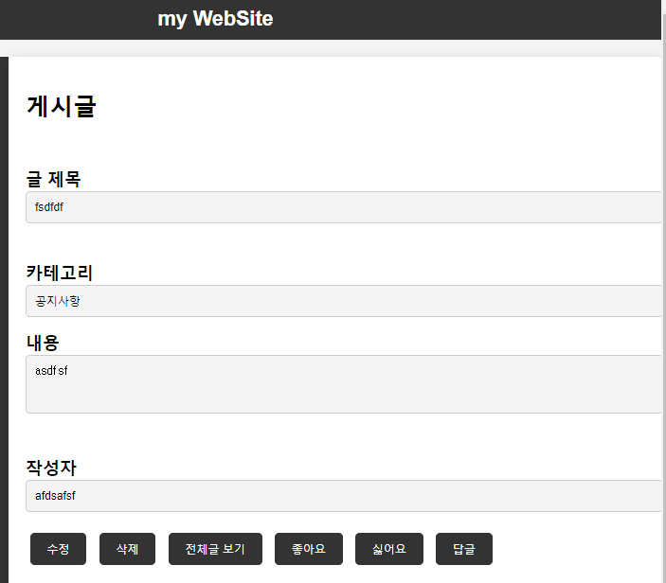
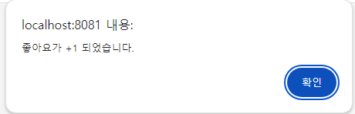
프로젝트 수행경과
게시판
게시판 CRUD
좋아요/싫어요 기능
좋아요/싫어요 ALERT기능
Clean Code-깔끔한 코드를 만들자

Slide 16
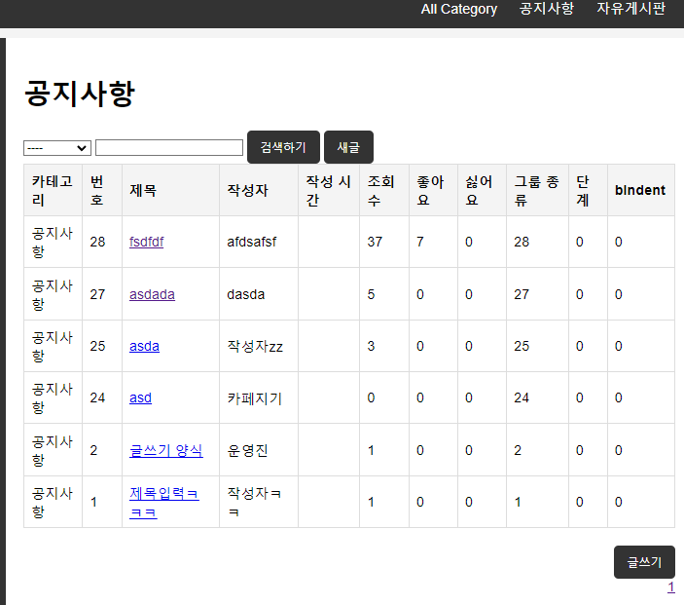
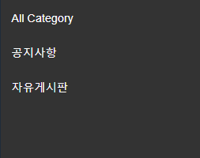
프로젝트 수행경과
게시판
카테고리 별 리스트표기
답글게시물
Clean Code-깔끔한 코드를 만들자

Slide 17
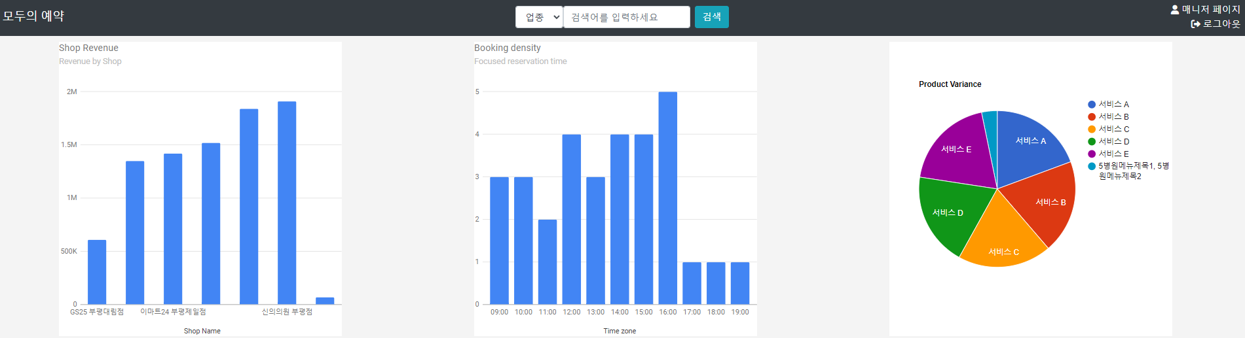
프로젝트 수행경과
대시보드
구글차트를 사용
이용자들이 등록한 데이터들을 각 용도에 맞게 확인할 수 있도록 구현
Clean Code-깔끔한 코드를 만들자

Slide 18
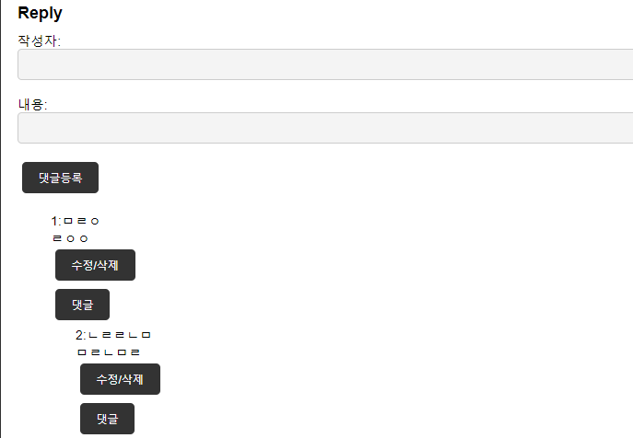
프로젝트 수행경과
댓글
REST API/AJAX를 사용
댓글/대댓글 기능 구현
Clean Code-깔끔한 코드를 만들자

Slide 19
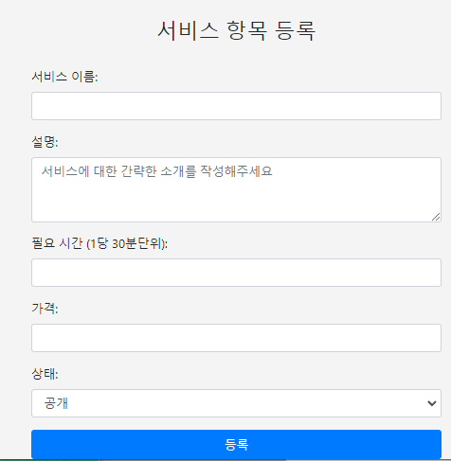
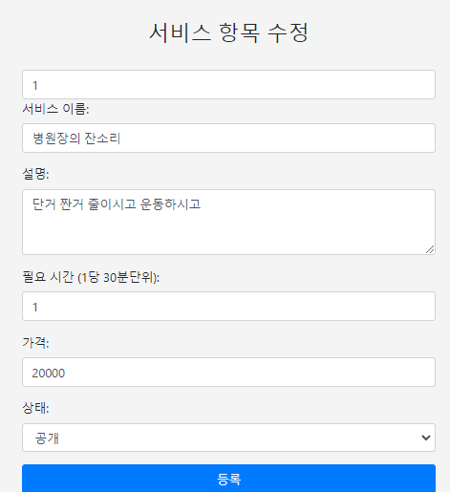
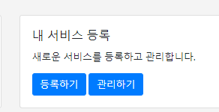
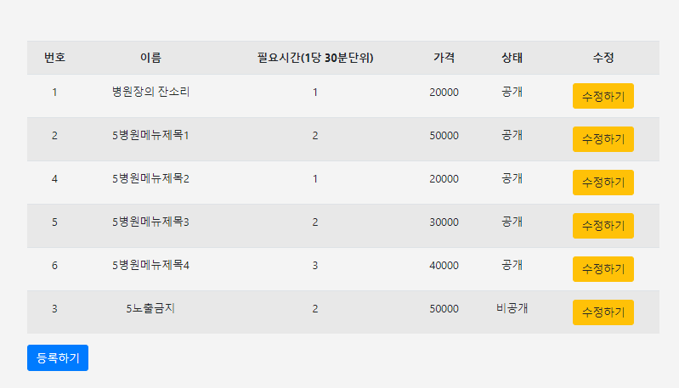
프로젝트 수행경과
서비스 항목 – 등록/관리
Clean Code-깔끔한 코드를 만들자

Slide 20
경청해 주셔서 감사합니다.
Clean Code-깔끔한 코드를 만들자

